Slide 1
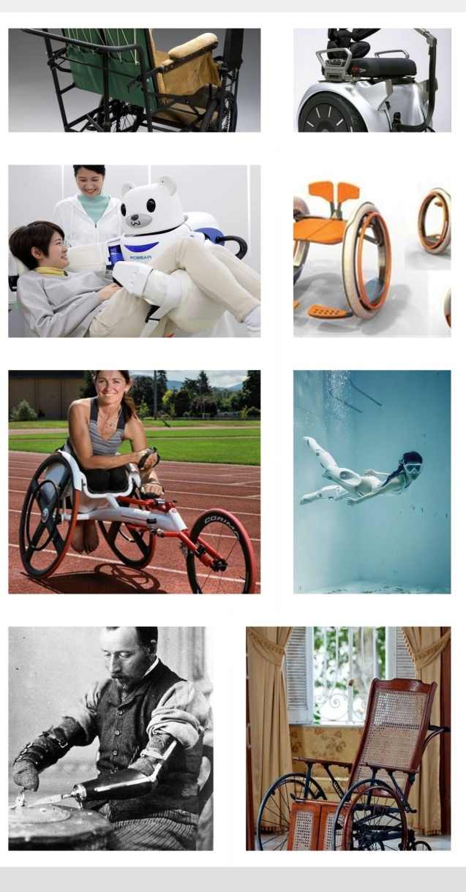
Gli ausili: da diritto a opportunità
dott.ssa Sylvie Delvaille
Ufficio H
Comunità Piergiorgio ONLUS - Udine

Slide 2
Anno 1984

Slide 3
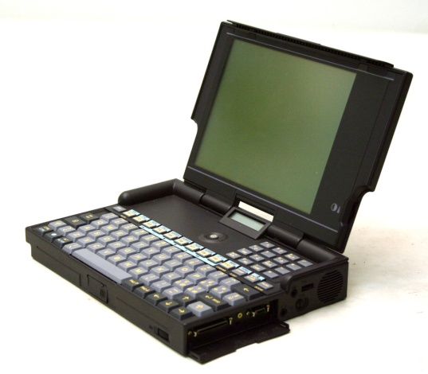
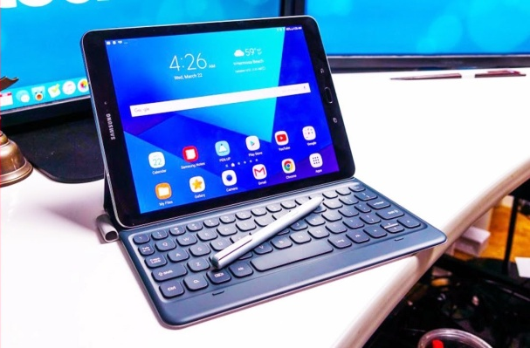
Legge 104 del 5 febbraio 1992 (“Legge-quadro per l'assistenza, l'integrazione sociale e i diritti delle persone handicappate”)
Art. 7 c. 1
«1. La cura e la riabilitazione della persona handicappata si realizzano con programmi che prevedano prestazioni sanitarie e sociali integrate tra loro, che valorizzino le abilità di ogni persona handicappata e agiscano sulla globalità della situazione di handicap, coinvolgendo la famiglia e la comunità. A questo fine il servizio sanitario nazionale, tramite le strutture proprie o convenzionate, assicura: […]b) la fornitura e la riparazione di apparecchiature, attrezzature, protesi e sussidi tecnici necessari per il trattamento delle menomazioni».
1992
“Disabilità: Il confine fra bisogni e diritto”
Udine, 19 dicembre 2019.

Slide 4
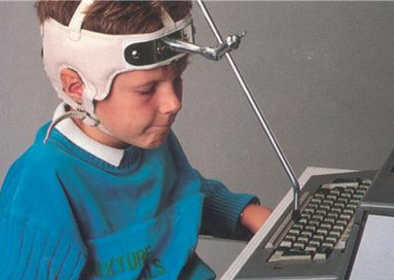
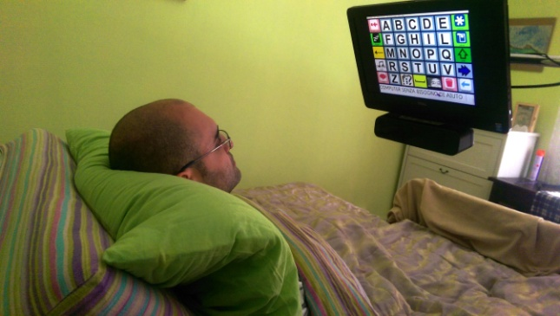
Legge 104 del 5 febbraio 1992 (“Legge-quadro per l'assistenza, l'integrazione sociale e i diritti delle persone handicappate”)
Art. 7 c. 2
«Le regioni assicurano la completa e corretta informazione sui servizi ed ausili presenti sul territorio, in Italia e all'estero».
1992
“Disabilità: Il confine fra bisogni e diritto”
Udine, 19 dicembre 2019.

Slide 5
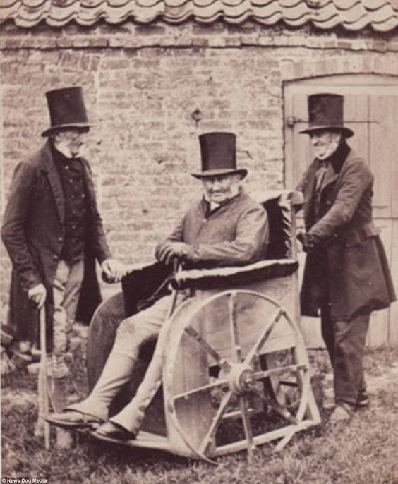
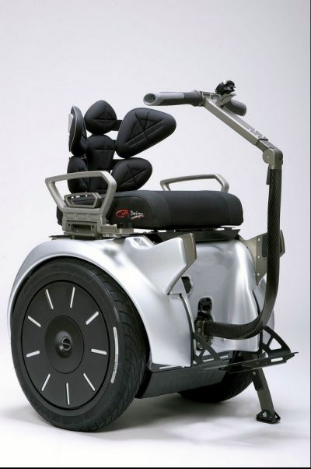
Regione Friuli Venezia Giulia L. R. n. 41/96 (“Norme per l'integrazione dei servizi e degli interventi sociali e sanitari a favore delle persone handicappate ed attuazione della legge 5 febbraio 1992, n. 104 «Legge quadro per l'assistenza, l'integrazione sociale ed i diritti delle persone handicappate»”).
1864
Art. 18 c. 2
«In attuazione dell'articolo 7, comma 2, della legge 104/1992, la Regione riconosce e sostiene l'attività di informazione sui servizi ed ausilii presenti sul territorio regionale, nazionale ed estero svolta dall'associazione "Comunità Piergiorgio" di Udine».
“Disabilità: Il confine fra bisogni e diritto”
Udine, 19 dicembre 2019.

Slide 6
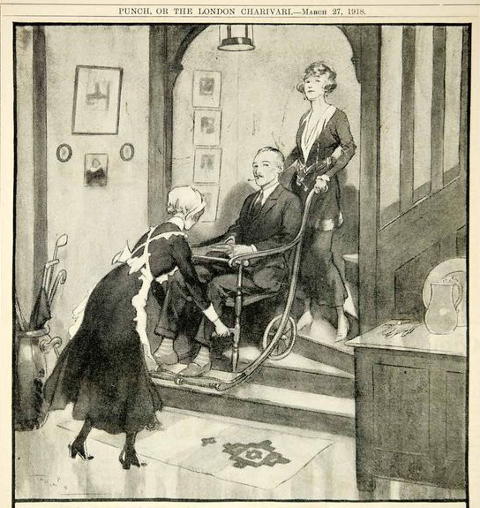
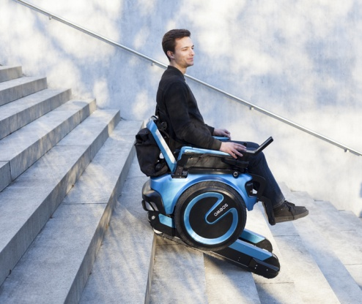
D.G.R. 606 del 2005 (“Piano Regionale della Riabilitazione”) nell’ambito del capitolo Gli ausili per l’autonomia della persona:
«In questo contesto si intende confermare la funzione di informazione dell’Ufficio H della Comunità Piergiorgio di Udine, […]
In particolare si intende valorizzare il ruolo dell’Ufficio H in materia di informazioni e aggiornamenti su ausili e protesi, anche attraverso strumenti telematici, nonché valutare il possibile apporto dell’Ufficio stesso per quanto attiene alla consulenza e all’aggiornamento continuo sul tema».
1917
“Disabilità: Il confine fra bisogni e diritto”
Udine, 19 dicembre 2019.

Slide 7
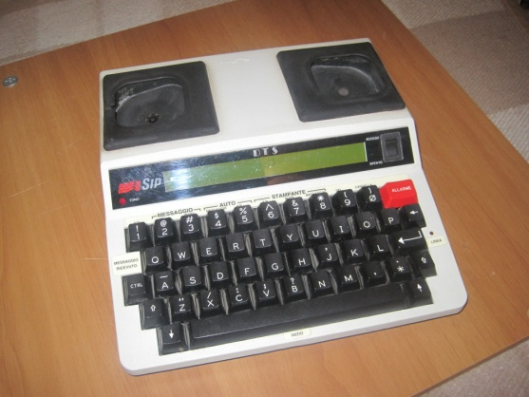
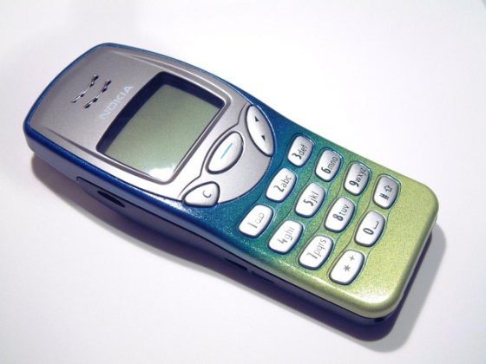
Il Nomenclatore Tariffario
1999
Il Nomenclatore Tariffario italiano è il documento che stabilisce l’elenco delle tipologie di protesi e ausili ammessi alla fornitura su prescrizione medica a carico del Servizio Sanitario Nazionale). Il Decreto del Presidente del Consiglio dei Ministri 12 gennaio 2017 (“Definizione e aggiornamento dei livelli essenziali di assistenza, di cui all’articolo 1, comma 7, del decreto legislativo 30 dicembre 1992, n. 502”) ha contemplato l’aggiornamento del nomenclatore-tariffario delle protesi e degli ausilii, la cui ultima versione risaliva al 1999.
1999
“Disabilità: Il confine fra bisogni e diritto”
Udine, 19 dicembre 2019.

Slide 8
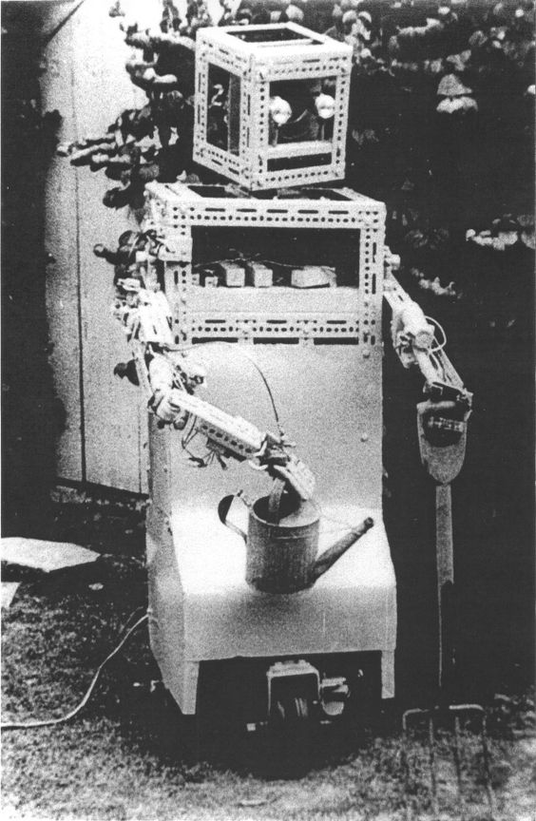
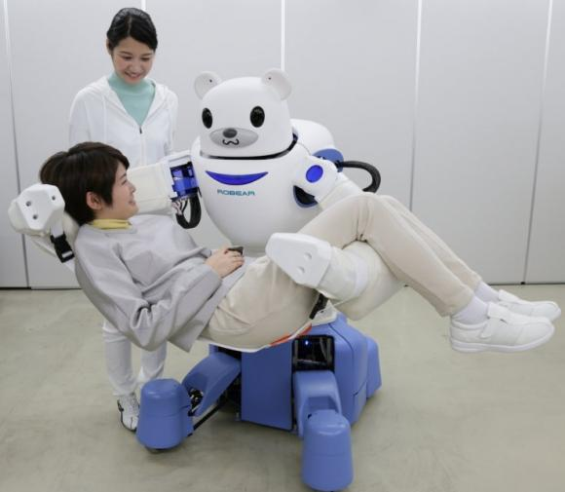
Il Nomenclatore Tariffario e i Centri Ausili
1956
L’allegato 12 relativo alla “Procedura di erogazione” coglie come lo sviluppo delle nuove tecnologie, anche di comune reperibilità, abbia dilatato enormemente il panorama di possibili ausili e che, al fine di garantirne la loro conoscenza, le Aziende sanitarie locali possano avvalersi di professionisti dei Centri Ausili.
“Disabilità: Il confine fra bisogni e diritto”
Udine, 19 dicembre 2019.

Slide 9
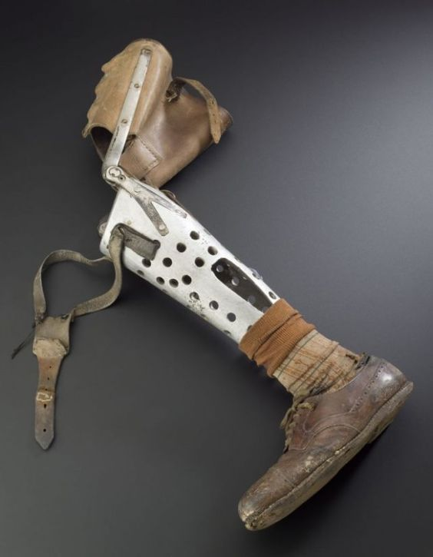
I Centri Ausili e la Convenzione delle Nazioni Unite sui diritti delle persone con disabilità
1970
Un ruolo ribadito con il D.P.R. 12 ottobre 2017, dove viene ufficialmente adottato il Secondo programma di azione biennale per la promozione dei diritti e l'integrazione delle persone con disabilità, in esecuzione della Convenzione delle Nazioni Unite sui diritti delle persone con disabilità del 13 dicembre 2006 ratificata dall’Italia nel 2009.
“Disabilità: Il confine fra bisogni e diritto”
Udine, 19 dicembre 2019.

Slide 10
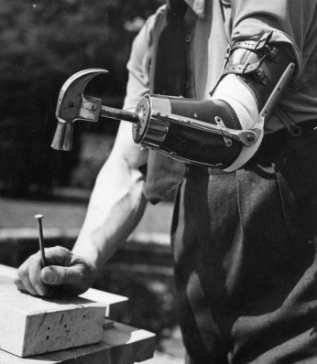
I Centri Ausili e la Convenzione delle Nazioni Unite sui diritti delle persone con disabilità
«al fine di assicurare la scelta e conseguente fornitura di appropriate tecnologie adattive, appare ancora più evidente la necessità di adottare modalità di valutazione funzionale rispondenti ad una lettura bio-psico-sociale rivolta alla persona con disabilità, al ruolo ed alla postazione lavorativa ed al contempo coerenti con il linguaggio ICF. Si sono sviluppate nel frattempo più o meno in tutto il territorio nazionale, grandi competenze in questo campo e sono sorti in diversi contesti i Centri Ausili, aggregati nella rete Gruppo di Lavoro Interregionale Centri Ausili Elettronici ed Informatici per disabili (GLIC). Si tratta di realtà stabili, pubbliche o private (molto spesso operanti nell’ambito di un convenzionamento pubblico), senza fini commerciali e indipendenti dal mercato, operative nel territorio di riferimento e costituite da nuclei di competenza multidisciplinare […] Per tali motivi essi devono essere ulteriormente valorizzati e riconosciuti come punti di riferimento stabili nella rete dei servizi territoriali a supporto dell’autonomia delle persone con disabilità».
1942
“Disabilità: Il confine fra bisogni e diritto”
Udine, 19 dicembre 2019.

Slide 11
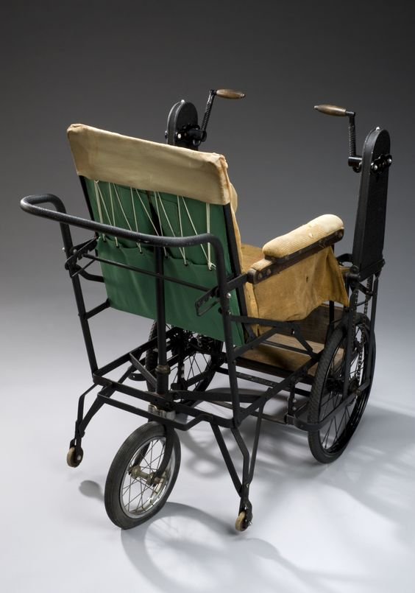
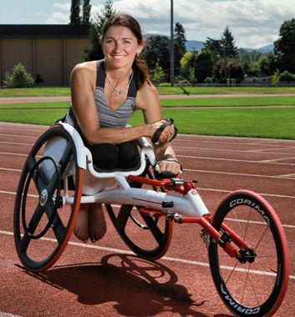
Il Centro ausili: l’Ufficio H della Comunità Piergiorgio
1920
I SERVIZI
Informazione e consulenza gratuita
Formazione Didattica e formazione per operatori del settore e Corsi di formazione professionale per disabili (Fondo Sociale Europeo, Obiettivo 3)
Prestito ausili
Dal 2009 gestisce il “Centro di riferimento regionale per la promozione e facilitazione della comunicazione nelle disabilità motorie gravi” in collaborazione con l’IMFR Gervasutta dell’ASUIUD di Udine
“Disabilità: Il confine fra bisogni e diritto”
Udine, 19 dicembre 2019.

Slide 12
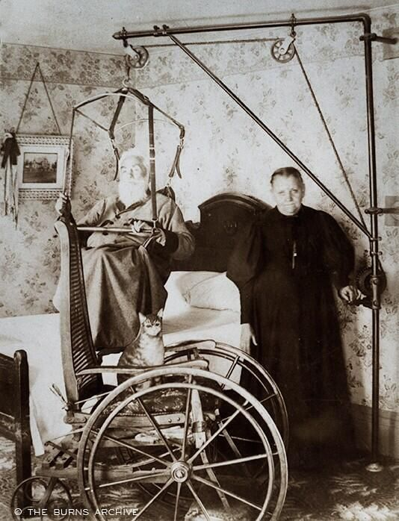
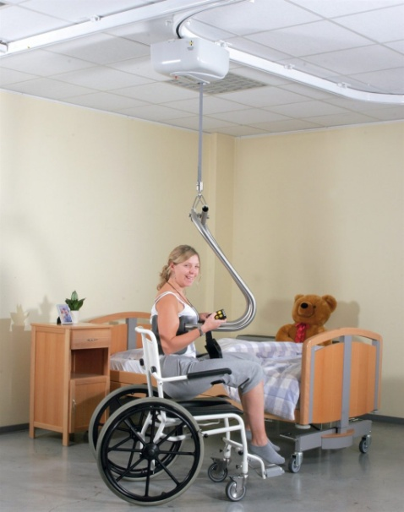
Il Centro ausili: l’Ufficio H della Comunità Piergiorgio
1910
I settori:
Ausili Tecnici (per la mobilità personale, per la vita quotidiana, per la cura e l’igiene personale, sistemi di postura, ausili antidecubito)
Ausili Informatici ed Elettronici (input e output speciali al pc, comunicatori, sensori , sistemi per il controllo ambientale, software per l’apprendimento)
Accessibilità
Le professionalità
Terapisti della Riabilitazione
Terapisti occupazionali
Consulenti Informatici
Consulente ausili per non vedenti
Esperti in Comunicazione Aumentativa Alternativa
Esperti nella formazione professionale
“Disabilità: Il confine fra bisogni e diritto”
Udine, 19 dicembre 2019.

Slide 13
Destinatari del servizio:
persone disabili e loro familiari o amici
operatori sociali e scolastici
operatori sanitari
tecnici e progettisti
chiunque interessato
“Disabilità: Il confine fra bisogni e diritto”
Udine, 19 dicembre 2019.

Slide 14
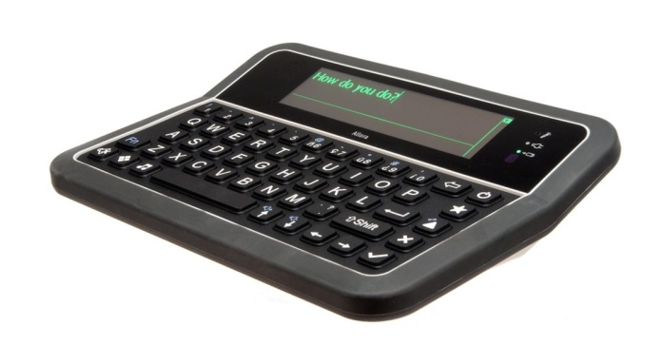
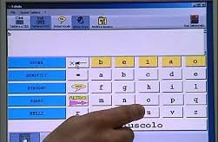
Il Centro ausili: l’Ufficio H della Comunità Piergiorgio
Dall’informazione alla consulenza
primo contatto telefonico
individuazione dell’obiettivo da raggiungere
individuazione “famiglia di ausili” adatti a raggiungere l’obiettivo, preparazione del materiale da provare
incontro con prova ausili in Sala Mostra o a domicilio
individuazione dell’ausilio ,prova e configurazione
prova nell’ambiente di vita della persona ed eventuale prestito
indicazioni per la prescrizione e fornitura da parte dell’AAS o per l’acquisto privato
1981
“Disabilità: Il confine fra bisogni e diritto”
Udine, 19 dicembre 2019.

Slide 15
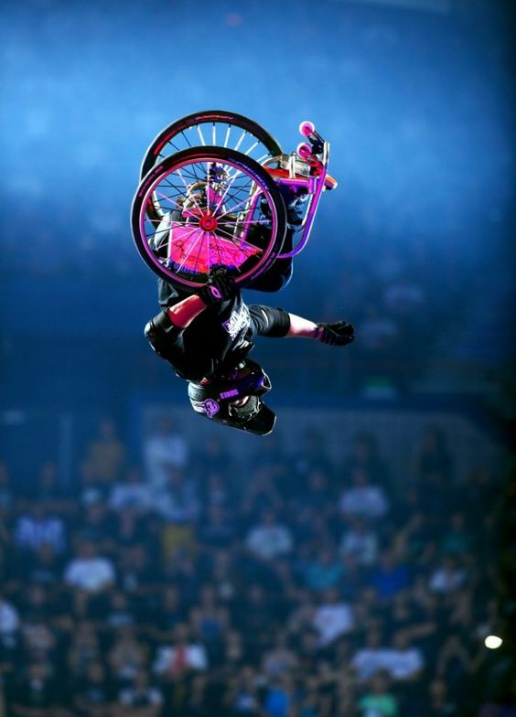
L’erogazione dell’ausilio: la fine di un processo l’inizio di un percorso
● L’individuazione e la scelta:
Il Centro Ausili come “mediatore” tra la richiesta espressa dall’utenza e le soluzioni messe a disposizione dal mercato tecnologico. È l’interlocutore tecnico, indipendente da interessi commerciali, cui il medico specialista e l’équipe riabilitativa possono rivolgersi per il necessario supporto all’atto prescrittivo o presso cui il professionista può trovare consigli per migliorare il proprio intervento.
Prescrizione
(La prescrizione viene redatta da un medico specialista del Servizio Sanitario Nazionale, dipendente o convenzionato. Il medico deve essere competente per la tipologia di menomazione o disabilità per cui si prescrive il prodotto).
Autorizzazione
Fornitura
Collaudo
“Disabilità: Il confine fra bisogni e diritto”
Udine, 19 dicembre 2019.

Slide 16
Consulenza : perché?
Appropriatezza dell’ausilio:
Efficacia rispetto al progetto riabilitativo o assistenziale
Efficienza nell’uso delle risorse (minimo impegno a parità di efficienza e utilità)
Utilità dal punto di vista dell’utente (rispondenza a un bisogno realmente percepito)

Slide 17
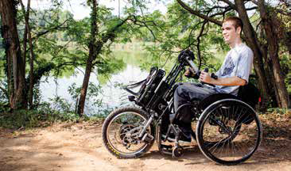
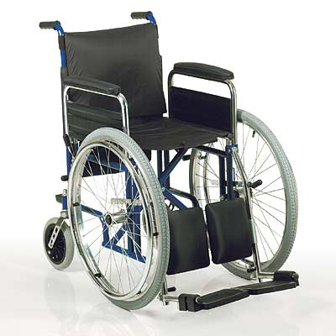
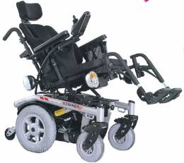
Una domanda,tante risposte …
“Disabilità: Il confine fra bisogni e diritto”
Udine, 19 dicembre 2019.

Slide 18
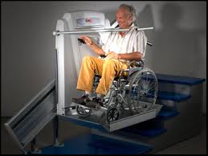
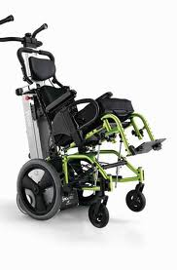
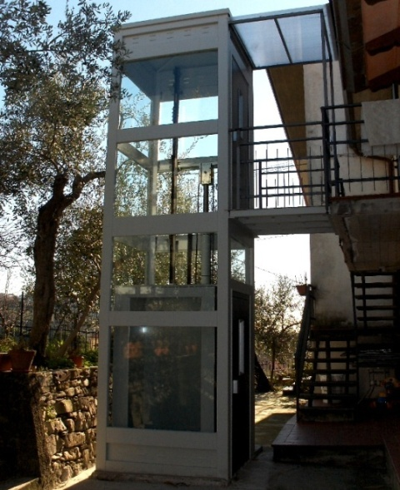
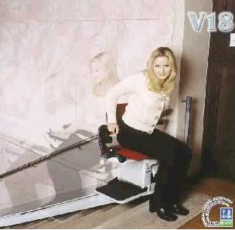
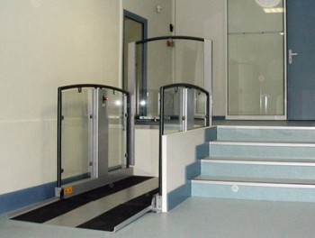
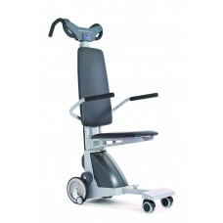
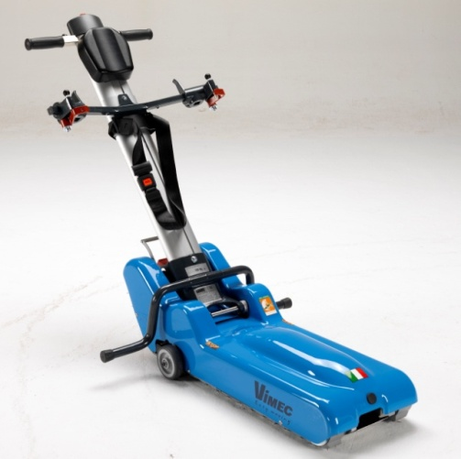
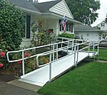
Un problema? Tante soluzioni
“Disabilità: Il confine fra bisogni e diritto”
Udine, 19 dicembre 2019.

Slide 19
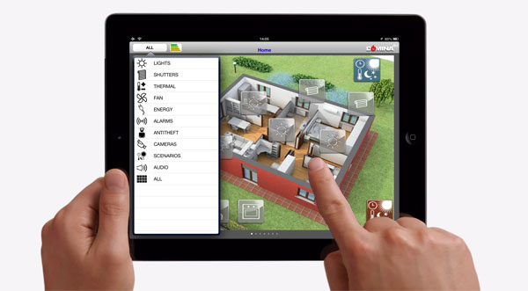
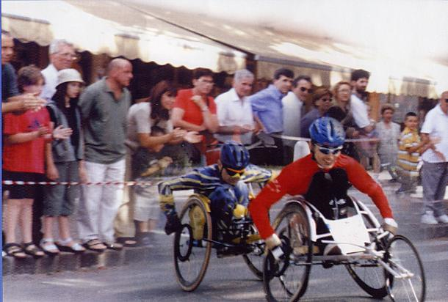
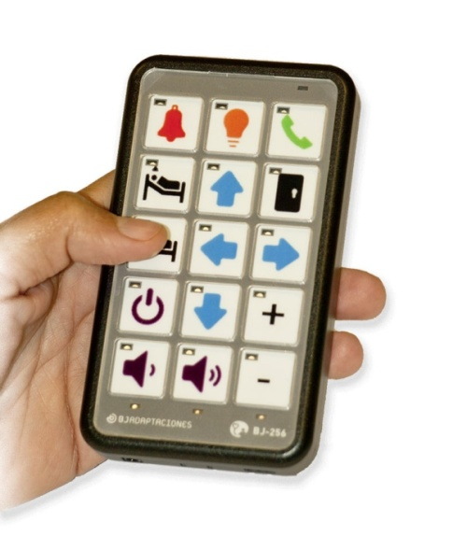
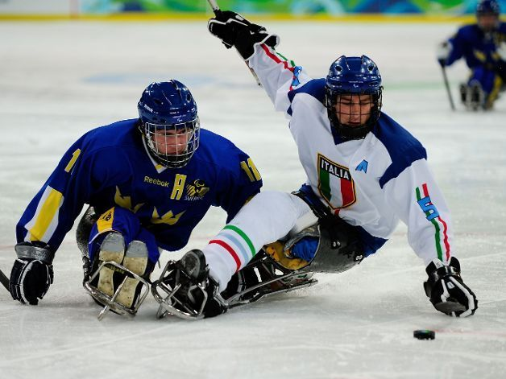
Io nel mondo …
“Disabilità: Il confine fra bisogni e diritto”
Udine, 19 dicembre 2019.

Slide 20
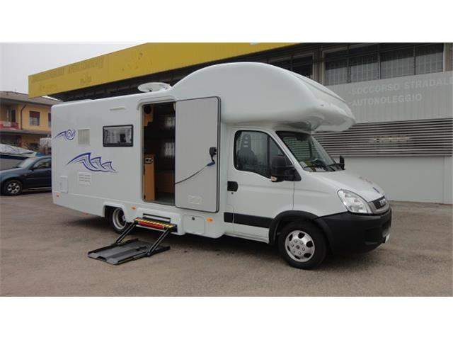
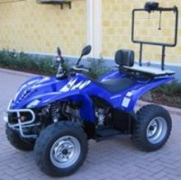
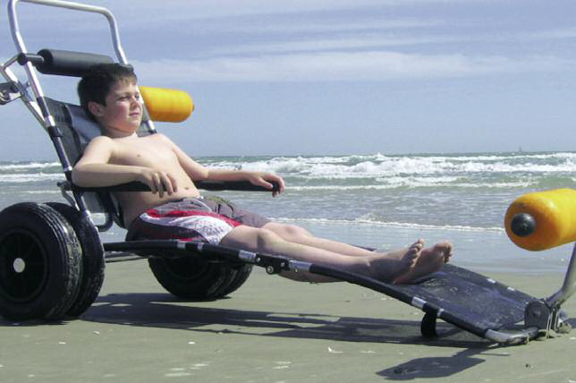
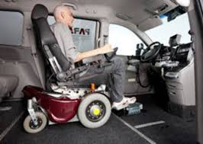
“Disabilità: Il confine fra bisogni e diritto”
Udine, 19 dicembre 2019.

Slide 21
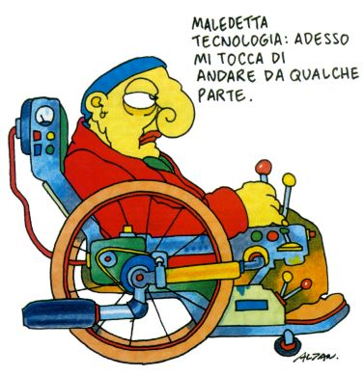
Ufficio H
Comunità Piergiorgio ONLUS Piazza Libia, 1
33100 Udine
Tel +39 0432 403431
Fax +39 0432 541676
ufficioh@piergiorgio.org
www.piergiorgio.org

